Slide 1
Cuộc cải cách của Minh Mạng (nửa đầu thế kỉ XIX)
Lịch sử 11 – Kết nối tri thức – Chủ đề 5, Bài 11
Giáo viên: Cô Xoan
Notes:
Chủ đề 5, Bài 11 (gợi ý 1–2 tiết). Chưa có KHDH KNTT của tổ, cô chỉnh số tiết theo kế hoạch tổ.

Slide 2
Học xong bài này, em sẽ
Trình bày được bối cảnh lịch sử, nội dung, kết quả, ý nghĩa cuộc cải cách của Minh Mạng
Có ý thức trân trọng giá trị của cuộc cải cách Minh Mạng
2
Notes:
Mục tiêu theo SGK Lịch sử 11 tr.69.

Slide 3
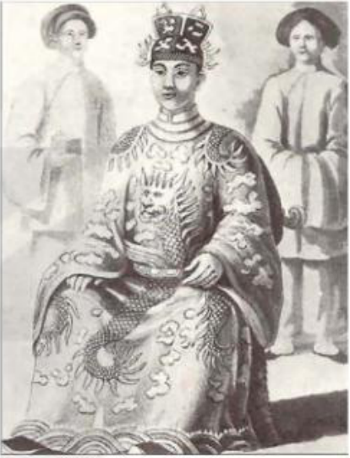
Khởi động: Minh Mạng – vị vua tài năng, quyết đoán
Hình 1. Vua Minh Mạng (1791–1841) (SGK tr.69)
3
Notes:
Hỏi: Nội dung chủ yếu của cuộc cải cách thời Minh Mạng là gì? Những cải cách đó đạt kết quả và ý nghĩa như thế nào? Mục tiêu của cải cách: tăng cường tính thống nhất và tiềm lực của đất nước.

Slide 4
1. Bối cảnh lịch sử
1802: Triều Nguyễn thành lập, cai quản đất nước rộng lớn từ Bắc vào Nam sau thời gian chiến tranh và chia cắt lâu dài
Dưới thời Gia Long: tập trung ổn định tình hình, ưu tiên thống nhất lãnh thổ
Bộ máy hành chính chưa hoàn chỉnh: trung ương nhiều cơ quan chưa hoàn thiện; địa phương còn phân quyền với Bắc Thành và Gia Định Thành; quan lại chủ yếu do võ quan nắm giữ
1820: Minh Mạng lên ngôi, thi hành cải cách để tập trung quyền lực, hoàn thiện bộ máy
4
Notes:
SGK tr.69. Em có biết: Bắc Thành tồn tại 1802–1831, cai quản 11 trấn phía bắc; Gia Định Thành tồn tại 1808–1832, cai quản 5 trấn phía nam.

Slide 5
Câu hỏi
Cuộc cải cách của Minh Mạng diễn ra khi nhà vua lên ngôi vào năm nào?
A
1802
B
1820
C
1831
D
1841
5

Slide 6
Đáp án: B
Cuộc cải cách của Minh Mạng diễn ra khi nhà vua lên ngôi vào năm nào?
A
1802
B
1820
C
1831
D
1841
Giải thích: SGK tr.69: sau khi lên ngôi hoàng đế (1820), vua Minh Mạng thi hành cải cách. 1802: Triều Nguyễn thành lập; 1831: xoá Bắc Thành; 1841: Minh Mạng qua đời.
6
Notes:
Đáp án: B. SGK tr.69: sau khi lên ngôi hoàng đế (1820), vua Minh Mạng thi hành cải cách. 1802: Triều Nguyễn thành lập; 1831: xoá Bắc Thành; 1841: Minh Mạng qua đời.

Slide 7
2a. Cải cách hành chính ở trung ương
Trọng tâm cải cách của Minh Mạng là hành chính
1820: đổi Thị thư viện thành Văn thư phòng; 1829: lập Nội các thay Văn thư phòng (chuyển, tiếp nhận công văn, khởi thảo chế cáo)
1834: lập Cơ mật viện làm cơ quan tư vấn tối cao về quân sự, đứng đầu do nhà vua chọn
Nội các cùng Cơ mật viện: hai cơ quan tham mưu, tư vấn tối cao của hoàng đế
Hoàn thiện Lục Bộ; cải tổ Quốc tử giám, Hàn lâm viện; giám sát, thanh tra chéo qua Đô sát viện và Lục Khoa
7
Notes:
SGK tr.71.

Slide 8
2b. Cải cách hành chính ở địa phương
Cải cách quan trọng nhất: chia đất nước thành các tỉnh – 30 tỉnh và phủ Thừa Thiên
Đứng đầu tỉnh là Tổng đốc, Tuần phủ; Tổng đốc thường phụ trách hai tỉnh, trực tiếp cai trị một tỉnh
1831: xoá Bắc Thành, chia lãnh thổ từ Thừa Thiên ra Bắc thành 18 tỉnh; 1832: xoá Gia Định Thành, chia từ Thừa Thiên vào Nam thành 12 tỉnh
Vùng dân tộc thiểu số: đổi các động, sách thành xã như vùng đồng bằng; bãi bỏ chế độ cai trị của các tù trưởng, bổ dụng quan lại của triều đình đến cai trị trực tiếp
Cải tổ chế độ hồi tị: mở rộng phạm vi, đối tượng áp dụng, bổ sung quy định nghiêm ngặt
8
Notes:
SGK tr.71. Hồi tị có nghĩa là tránh đi: người thân như anh, em, cha, con, thầy, trò,... không được làm quan cùng một chỗ.

Slide 9
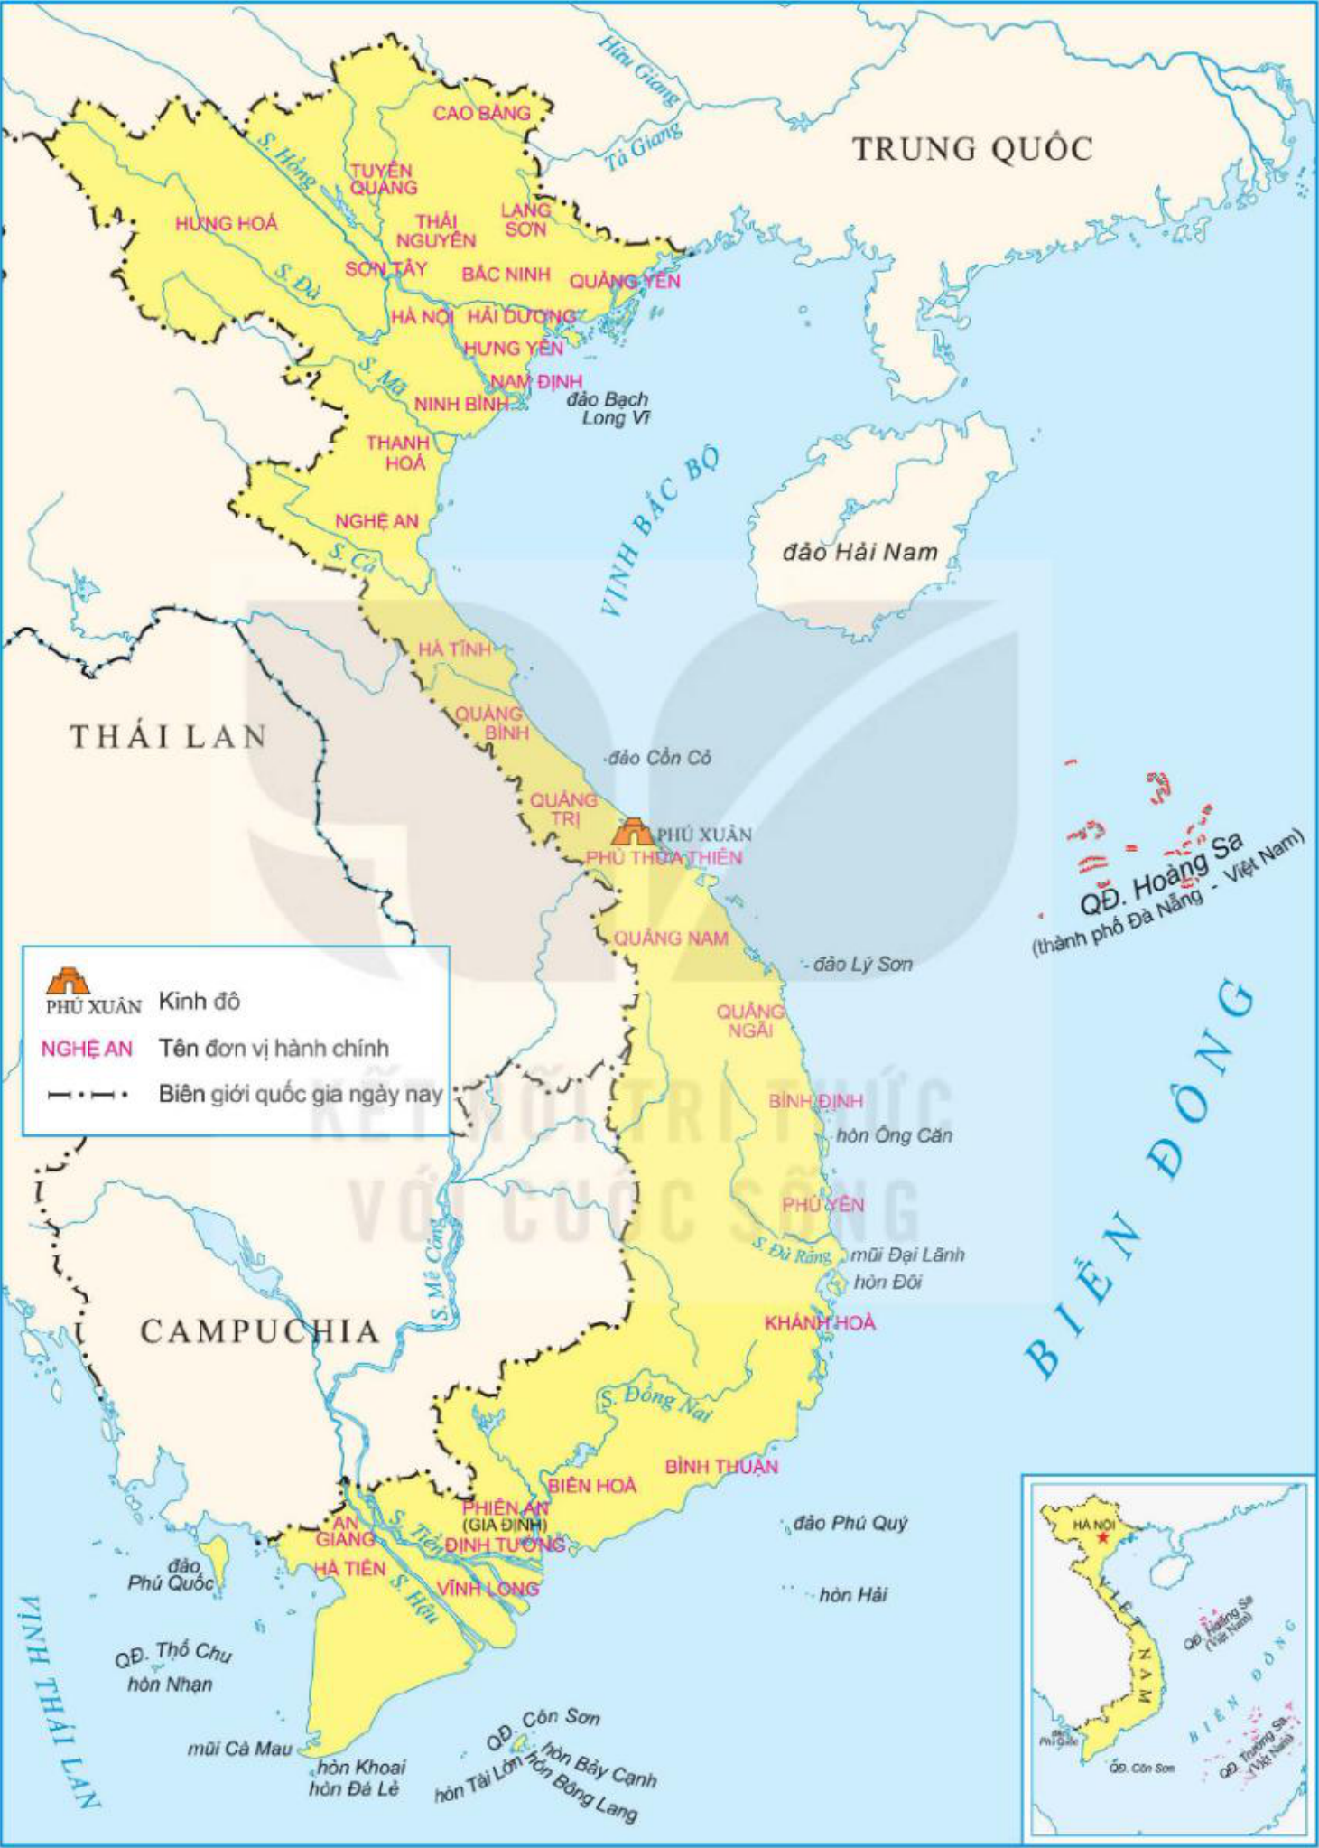
Việt Nam sau cải cách Minh Mạng
Hình 2. Lược đồ hành chính Việt Nam (sau cải cách Minh Mạng) (SGK tr.70)
9
Notes:
Khai thác lược đồ (câu 1, SGK tr.71): đơn vị hành chính tỉnh thống nhất trong cả nước, kinh đô Phú Xuân. Bản đồ khổ đứng, có thể mở SGK tr.70 để chiếu cho rõ. Lược đồ ghi quần đảo Hoàng Sa (Việt Nam).

Slide 10
Hoạt động: Nhận xét đơn vị hành chính sau cải cách
Khai thác Hình 2, nêu nhận xét về các đơn vị hành chính Việt Nam sau cải cách
Trình bày 3 biện pháp cải cách của vua Minh Mạng (trung ương – địa phương – dân tộc thiểu số)
5
phút
Cặp đôi
10
Notes:
Là hai câu hỏi SGK tr.71. Gợi ý nhận xét: đơn vị hành chính được thống nhất trong cả nước, từ Thừa Thiên ra Bắc và vào Nam (30 tỉnh và phủ Thừa Thiên). ĐGTX: nhận xét đúng (5đ), 3 biện pháp đúng (5đ).

Slide 11
3. Kết quả, ý nghĩa
Xây dựng chế độ quân chủ trung ương tập quyền cao độ (vua nắm quyền lập pháp, hành pháp, tư pháp và thống lĩnh quân đội)
Thống nhất đơn vị hành chính địa phương trong cả nước
Bộ máy nhà nước gọn nhẹ, chặt chẽ; phân định cụ thể chức năng, nhiệm vụ các cơ quan
Ý nghĩa: hoàn thành thống nhất đất nước về mặt hành chính; hoạt động của bộ máy có hiệu quả hơn
Bài học kinh nghiệm: cách phân chia đơn vị hành chính cấp tỉnh là một trong những di sản lớn nhất, có giá trị đến ngày nay
11
Notes:
SGK tr.72.

Slide 12
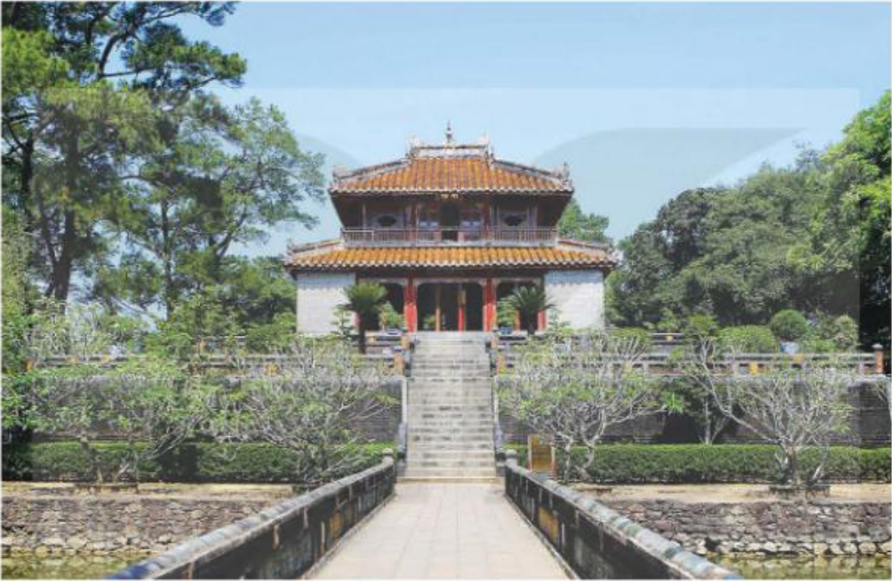
Di sản triều Nguyễn
Hình 3. Lăng Minh Mạng (thành phố Huế) (SGK tr.72)
12
Notes:
Dùng để nhắc không gian Huế – kinh đô Phú Xuân; không thêm thông tin ngoài SGK.

Slide 13
Câu hỏi
Trọng tâm của cuộc cải cách Minh Mạng là:
A
Quân sự
B
Văn hoá, giáo dục
C
Hành chính
D
Thương nghiệp
13

Slide 14
Đáp án: C
Trọng tâm của cuộc cải cách Minh Mạng là:
A
Quân sự
B
Văn hoá, giáo dục
C
Hành chính
D
Thương nghiệp
Giải thích: SGK tr.71: Trọng tâm cuộc cải cách của vua Minh Mạng là hành chính.
14
Notes:
Đáp án: C. SGK tr.71: Trọng tâm cuộc cải cách của vua Minh Mạng là hành chính.

Slide 15
Câu hỏi
Đơn vị hành chính cao nhất ở địa phương sau cải cách của Minh Mạng là:
A
Đạo
B
Thừa tuyên
C
Tỉnh
D
Trấn
15

Slide 16
Đáp án: C
Đơn vị hành chính cao nhất ở địa phương sau cải cách của Minh Mạng là:
A
Đạo
B
Thừa tuyên
C
Tỉnh
D
Trấn
Giải thích: SGK tr.71: chia cả nước thành 30 tỉnh và phủ Thừa Thiên. Đạo, thừa tuyên là đơn vị thời Lê Thánh Tông (Bài 10).
16
Notes:
Đáp án: C. SGK tr.71: chia cả nước thành 30 tỉnh và phủ Thừa Thiên. Đạo, thừa tuyên là đơn vị thời Lê Thánh Tông (Bài 10).

Slide 17
Hoạt động: Sơ đồ tư duy cải cách Minh Mạng
Lập sơ đồ tư duy: bối cảnh – nội dung chính – ý nghĩa
Nêu một nhận xét của em về cuộc cải cách
Bài học kinh nghiệm cho nền hành chính hiện đại?
7
phút
Nhóm 4
17
Notes:
Là Luyện tập 1, 2 và Vận dụng (SGK tr.72). Tiêu chí ĐGTX: đủ 3 nhánh (5đ), nhận xét có dẫn chứng (3đ), trình bày rõ (2đ). Câu mở, không đáp án duy nhất.

Slide 18
Tổng kết
Bối cảnh: Triều Nguyễn (1802), bộ máy chưa hoàn chỉnh, còn phân quyền
Nội dung: trung ương (Nội các, Cơ mật viện); địa phương (30 tỉnh, bỏ Bắc Thành, Gia Định Thành); dân tộc thiểu số; hồi tị
Kết quả: quân chủ trung ương tập quyền cao độ; thống nhất hành chính
Di sản lớn: phân chia đơn vị hành chính cấp tỉnh
18

Slide 19
Dặn dò
Hoàn thiện sơ đồ tư duy và nhận xét về cuộc cải cách Minh Mạng (SGK tr.72)
Vận dụng: bài học kinh nghiệm từ cải cách Minh Mạng có thể áp dụng vào xây dựng nền hành chính Việt Nam hiện đại? Lấy ví dụ cụ thể
Đọc trước Bài 12 – Vị trí và tầm quan trọng của Biển Đông
19

